Slide 1





小学生成长记录册ppt模板

Slide 2


你的到来点亮了我们的生命，为我们的生活赋予了全新的意义

Slide 3
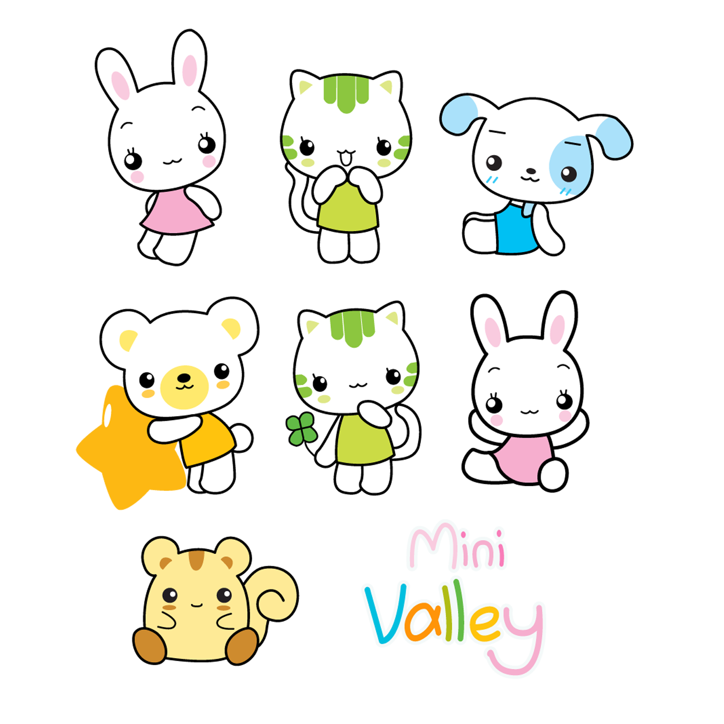



愿你像那小小的溪流，
将那高高的山峰作为生命的起点。

Slide 4
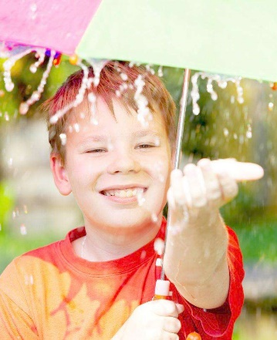

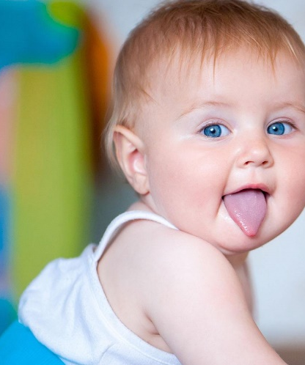
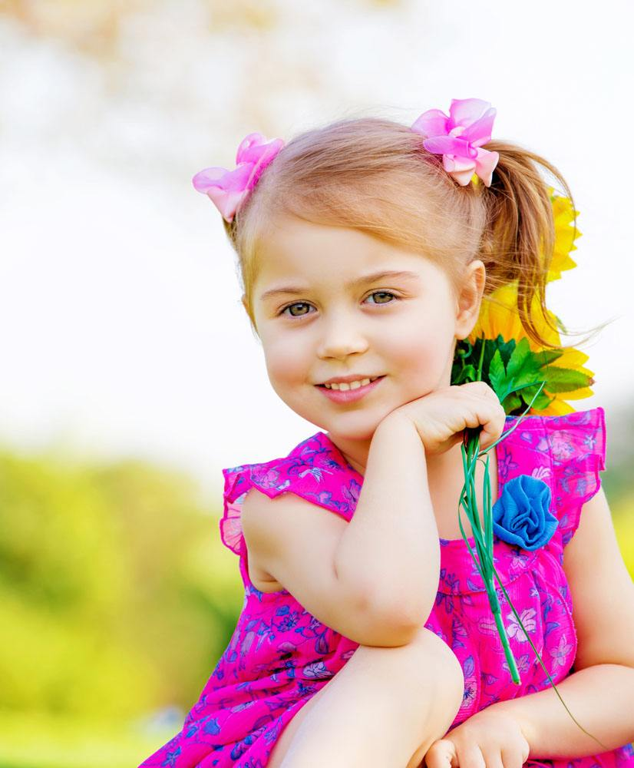
愿你快快脱去幼稚和娇嫩，扬起创造的风帆，驶向成熟，驶向金色的海岸。

Slide 5


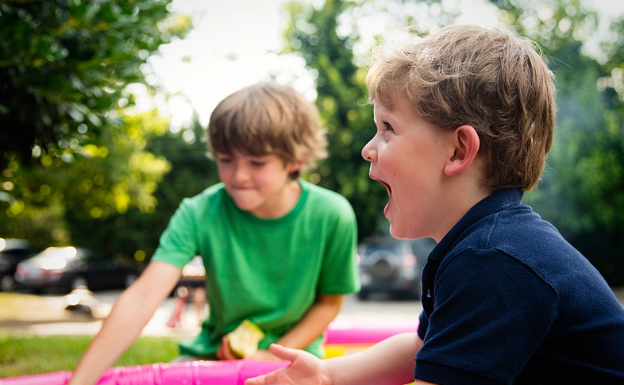
生活正在你的前方微笑，
勇敢的走上前去，
将彩色的人生拥抱。

Slide 6
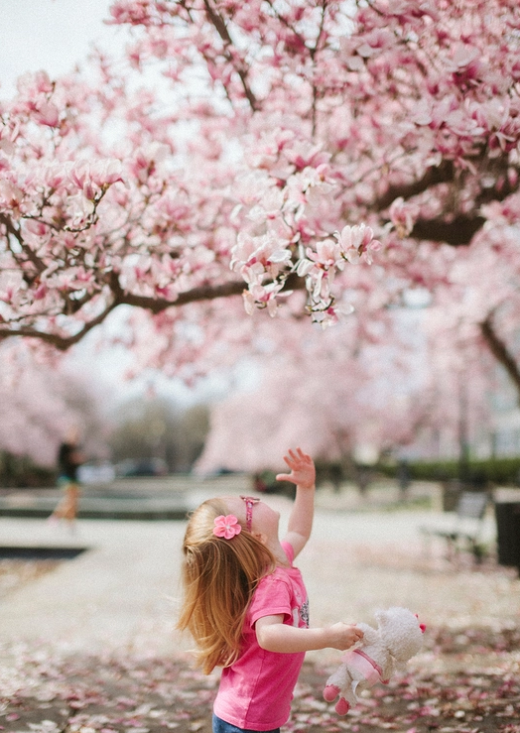
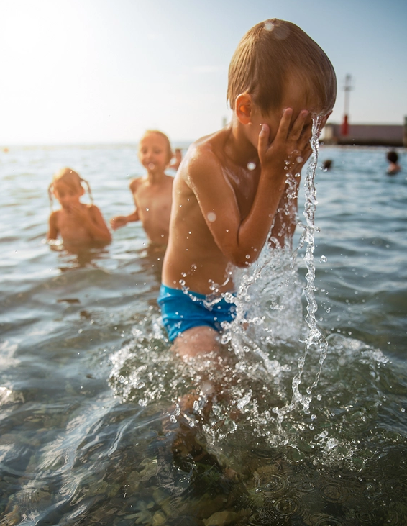
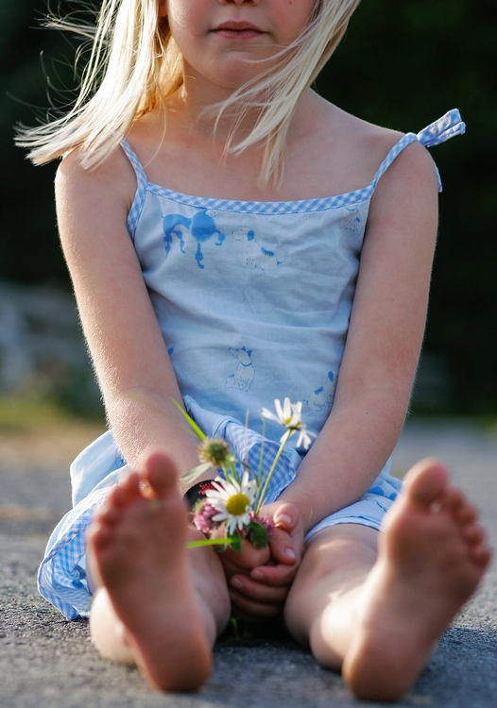

Slide 7





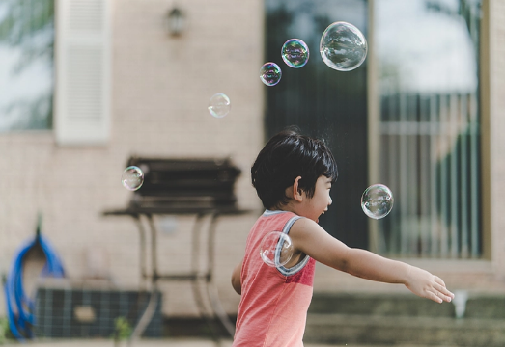

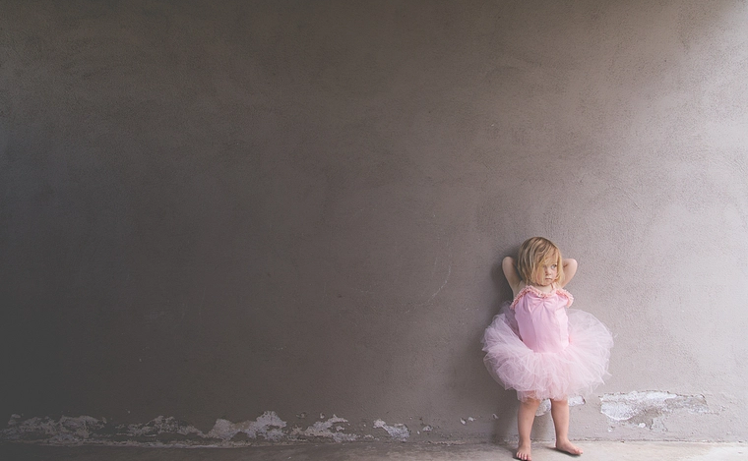
感谢你，宝贝。因为你，花朵开放，果实芳香，随你而来的满天希望！

Slide 8


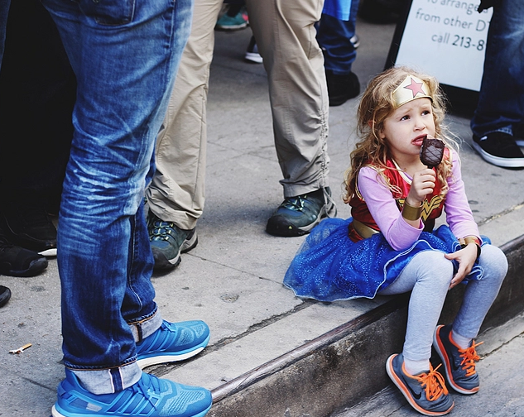
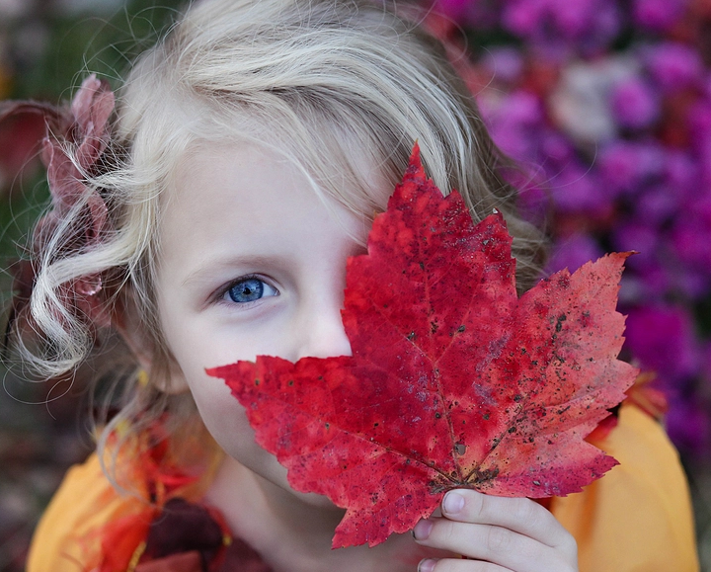
我们的生活融合而又快乐，这是因为有了你！

Slide 9
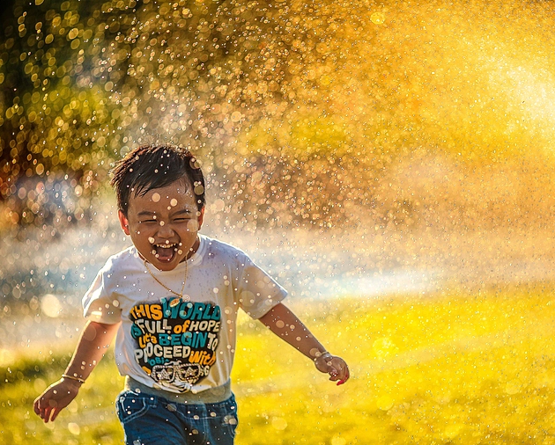

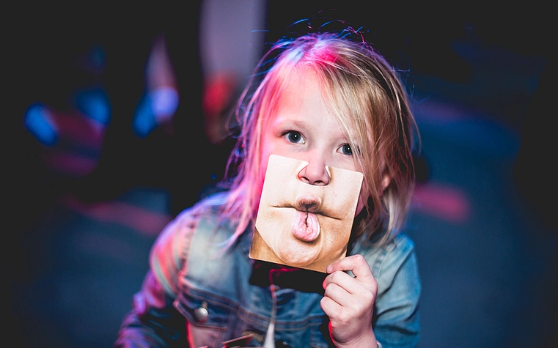
我的孩子，你像一朵月夜的百合，给我们带来恬适与宁静

Slide 10
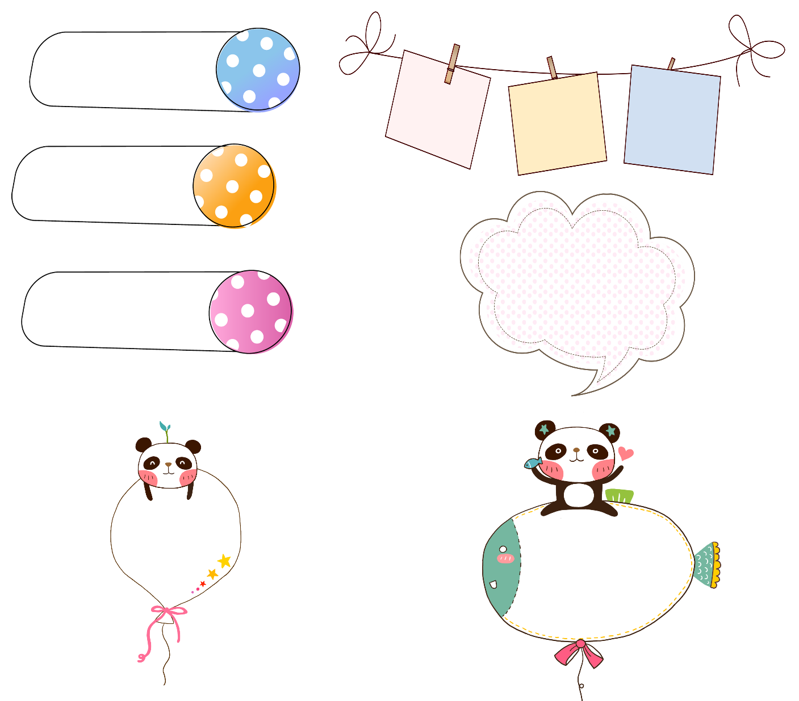

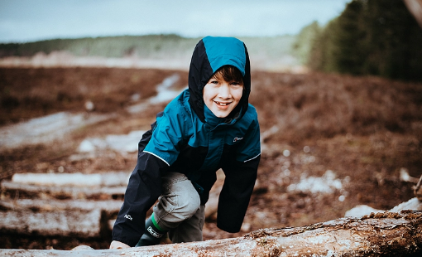

一千朵玫瑰给你，要好好爱自己，一千只纸鹤给你，让烦恼远离你，一千颗幸运星给你，让好运围绕着你。

Slide 11


Slide 12
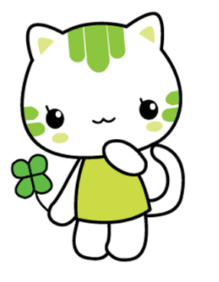
在青翠的草地上，盛开的那一朵玫瑰是我的宝贝，看着你，心中是明媚如春日阳光。

Slide 13
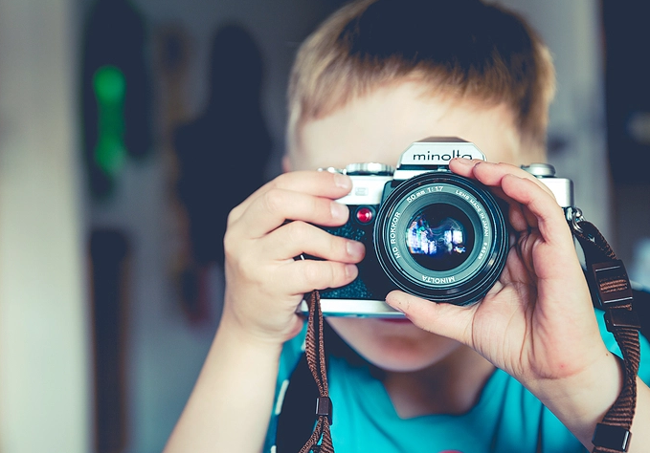



Slide 14
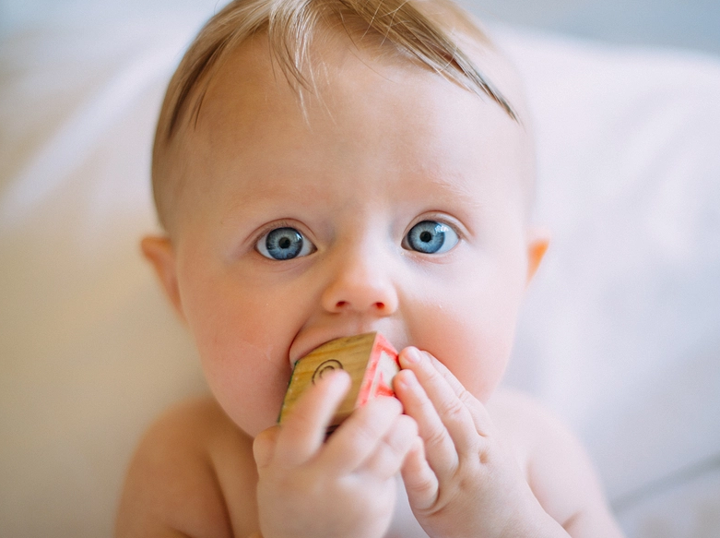


用相机记录成长的点点滴滴

Slide 15
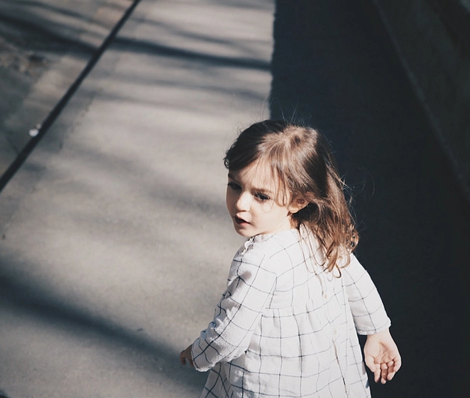

用相机记录成长的点点滴滴

Slide 16

亲爱的宝贝：因为有了你，一切变得更美好

Slide 17
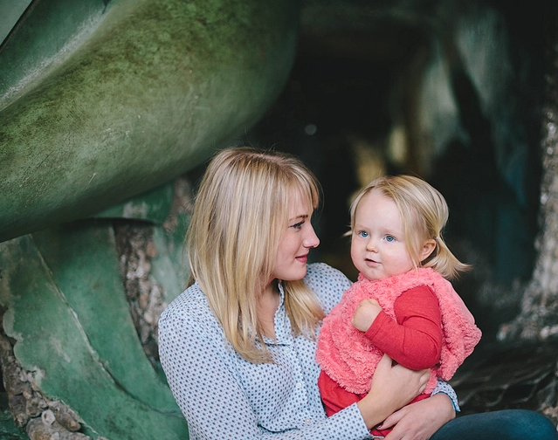
亲爱的宝贝：因为有了你，一切变得更美好

Slide 18

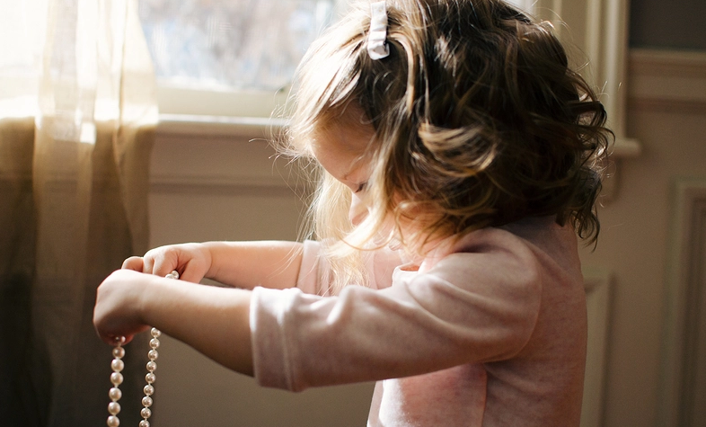

Slide 19

可爱的小宝宝，欢迎你来到这个美丽的世界，在这漫长的人生道路上，愿你健康成长，幸福快乐！

Slide 21
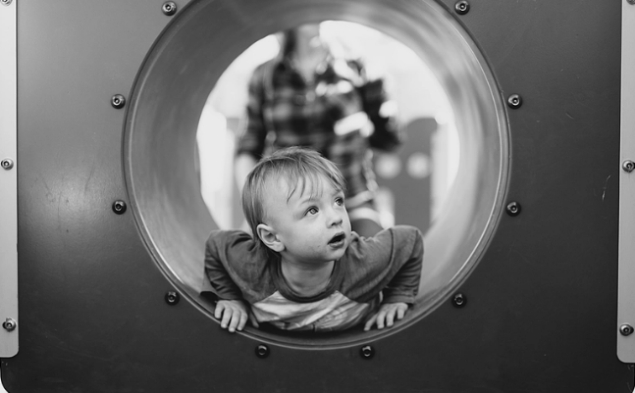

Slide 22


爸爸妈妈的两颗心乘起来等于翅膀，我们会用全部的爱为你护航！

Slide 23

不管世界有多少漫长的路，愿你放梦想到处飞扬！

Slide 24
感
观
谢
看

